Slide 1
CHƯƠNG 2: CÁC KHÁI NIỆM CƠ BẢN
NGUYỄN THỊ THU HẰNG

Slide 2
NỘI DUNG
2.1. Tập ký tự dùng trong ngôn ngữ C
2.2. Từ khóa
2.3. Tên
2.4. Kiểu dữ liệu, các kiểu dữ liệu cơ bản
2.5. Định nghĩa kiểu bảng typedef
2.6. Hằng
2.7. Biến
2.8. Mảng
2.9. Xâu

Slide 3
2.1. Tập ký tự dùng trong ngôn ngữ C
Ngôn ngữ C được xây dựng dựa trên bộ ký tự sau:
- 26 chữ cái hoa: A, B, C, … , Z.
- 26 chữ cái thường: a, b, c, …, z.
- 10 chữ số: 0 1 2 3 … 9
- Các ký tự toán học như: + - * / = ( )
- Ký tự gạch nối: _
- Các ký hiệu đặc biệt khác nhau như: . , : ; { } ? ! \ & | % # $ …
- Dấu cách dùng để tách các từ.
→ Khi viết chương trình không được sử dụng bất kỳ kí hiệu nào khác ngoài tập kí hiệu nói trên.

Slide 4
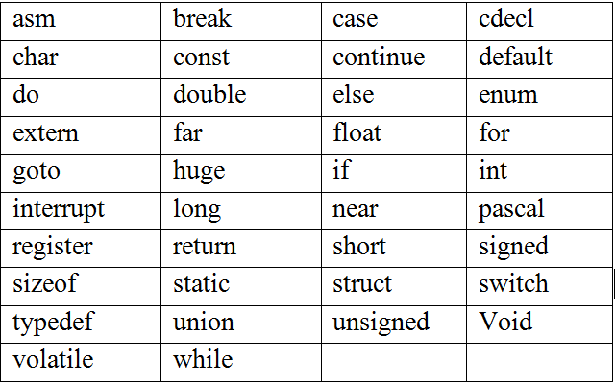
2.2. Từ khóa
Từ khóa là những từ có ý nghĩa hoàn toàn xác định, chúng được sử dụng để khai báo các kiểu dữ liệu, để viết các toán tử và các câu lệnh.
Các từ khóa của C:
Chú ý:
+ Không được dùng các từ khóa để đặt tên cho các hằng, biến, mảng, hàm,…
+ Từ khóa phải được viết bằng chữ thường,

Slide 5
2.3. Tên
Tên được đặt theo quy tắc sau:
- Tên là một dãy ký tự: chữ, số và dấu gạch nối.
- Ký tự đầu tiên phải là chữ hoặc dấu gạch nối.
- Tên không được trùng với từ khóa.
- Độ dài cực đại của tên mặc định là 32.
Chú ý:
- Trong C phân biệt chữ hoa và chữ thường.
- Chữ hoa thường dùng để đặt tên cho các hằng, chữ thường thường được sử dụng để đặt tên cho hầu hết các đối tượng như biến, mảng, hàm, cấu trúc → nhưng điều này không bắt buộc.

Slide 6
Ví dụ
Tên đúng: bai1.cpp; vidu.cpp; _baitap.cpp,…
Tên sai: 1vd.cpp; vi du.cpp; if.cpp; switch.cpp,…

Slide 7
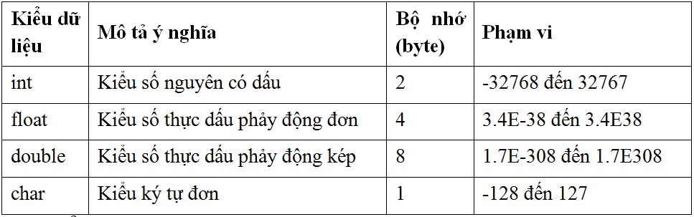
2.4. Kiểu dữ liệu, các kiểu dữ liệu cơ bản
Kiểu dữ liệu cơ bản
Trong C định nghĩa bốn kiểu dữ liệu cơ bản là: int, float, char và double. Các kiểu dữ liệu này được mô tả chi tiết trong bảng dưới đây:

Slide 8
Ví dụ: Chương trình hiển thị số nguyên, thập phân, ký tự và chuỗi
#include <stdio.h>
void main()
{
int a = 10;
float b = 24.67892345;
char ch = ‘A’;
printf(“Integer data = %d”, a);
printf(“Float Data = %f”,b);
printf(“Character = %c”,ch);
printf(“This prints the string”);
printf(“%s”,”This also prints a string”);
}

Slide 9
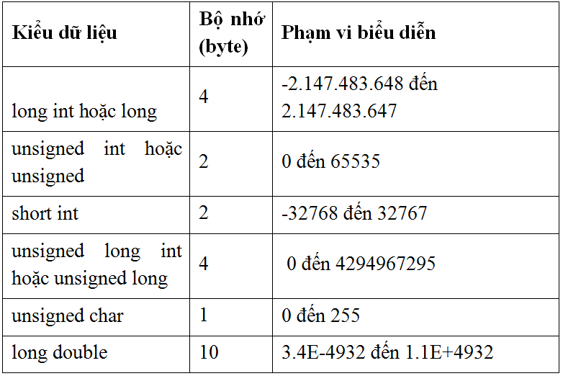
Kiểu mở rộng
Mỗi kiểu dữ liệu cơ bản kể trên lại có thể kết hợp với một hoặc nhiều tiền tố như : long, short và unsigned để thay đổi phạm vi biểu diễn của mỗi kiểu dữ liệu đó.

Slide 10
2.5. Định nghĩa kiểu bảng typedef
Từ khóa typedef dùng để đặt tên cho một kiểu dữ liệu. Tên kiểu sẽ dùng để khai báo dữ liệu sau này. Nên chọn một tên vừa ngắn gọn vừa dễ nhớ.
Cú pháp:
typedef kiểu_dữ_­liệu Tên_biến;
Sau đó, tên biến sẽ có ý nghĩa như kiểu dữ liệu và có thể dùng tên biến vừa đặt để khai báo cho các biến mới với kiểu dữ liệu được sử dụng ở trên.
Thí dụ: Câu lệnh sau:
typedef int mang_dientro;
- Khai báo: mang_dien_tro a[10]; // khai báo một mảng kiểu //nguyên a (mảng các điện trở) gồm 10 phần tử.

Slide 11
2.6. Hằng
Hằng là các đại lượng mà giá trị của nó không thay đổi trong suốt quá trình thực hiện chương trình. Trong C, mỗi hằng đều có một giá trị và kiểu dữ liệu của nó như hằng số nguyên, hằng số thực, hằng ký tự,…
Khai báo hằng
- Khai báo hằng bằng cách định nghĩa một macro:
#define tên_hằng = giá_trị
Ví dụ: #define pi = 1.1416
#define MAX = 1000 //MAX=1000 toàn bộ chương trình
Khi định nghĩa macro #define cần phải khai báo ngoài hàn và lưu ý là không có dấu chấm phẩy (;) ở cuối khai báo.

Slide 12
2.6.1. Hằng dấu phẩy động
Hằng dấu phẩy động gồm các số thuộc kiểu float và double, và được biểu diễn theo hai cách:
- Cách 1 (dạng thập phân): bao gồm phần nguyên, dấu chấm thập phân và phần thập phân. Ví dụ:
214.35 -456.48 244.0
- Chú ý: phần nguyên hay phần thập phân có thể vắng mặt nhưng dấu chấm thập phân không thể thiếu, ví dụ cho phép viết:
.33 105.
- Cách 2 (dạng khoa học hay dạng mũ): Số được tách thành 2 phần định trị và phần bậc. Phần định trị là một số nguyên hoặc số thực dạng thập phân, phần bậc là số nguyên. Hai phần này cách nhau bởi ký tự e hoặc E. Ví dụ:
123.456E-4 (biểu diễn giá trị 0.0123456)
0.548E3 (biễu diễn giá trị 548.0)
-49.5e2 (biểu diễn giá trị -4950.0)

Slide 13
2.6.2. Hằng int (Hằng kiểu số nguyên)
Là số nguyên có giá trị trong khoảng -32767 đến 32768. Có thể biểu diễn hằng nguyên theo ba dạng:
- Dạng thập phân (cơ số 10): số nguyên thập phân là dạng đơn giản và thông dụng nhất,ví dụ 222, -123…
- Dạng bát phân (cơ số 8): một số nguyên dạng bát phân luôn bắt đầu bằng một số 0, ví dụ: 023, 0756, 012…
- Dạng thập lục phân (cơ số 16): một số nguyên dạng thập lục phân (hệ hexa) luôn bắt đầu bằng 0x, ví dụ: 0x23, 0x3a4, 0xa02

Slide 14
2.6.3. Hằng kiểu long
Hằng long cũng giống như hằng int nhưng khác là có thêm chữ L hoặc l ở cuối giá trị hằng để biểu thị hằng đó là hằng kiểu long.
- Ví dụ: 345l, -2006L.
- Một hằng int nếu vượt ra ngoài miền xác định của int được xem là hằng long.

Slide 15
2.6.4. Hằng kí tự
Hằng kí tự là một kí tự riêng biệt được viết trong hai dấu nháy đơn, ví dụ ‘a’. Giá trị của ‘a’ chính là mã ASCII của chữ a. Như vậy giá trị của ‘a’ là 97. Hằng kí tự có thể tham gia vào các phép toán như mọi số nguyên khác. Ví dụ:
‘9’ – ‘0’ = 57 – 48 = 9
- Hằng kí tự có thể được viết theo cách: ‘\c1c2c3’
Trong đó c1c2c3 là một số hệ 8 mà giá trị của nó bằng mã ASCII của kí tự cần biểu diễn.
- Ví dụ, chữ a có mã hệ 10 là 97 đổi ra hệ 8 là 0141. Vậy hằng kí tự ‘a’ có thể viết dưới dạng ‘\141’.

Slide 16
2.6.5. Hằng xâu kí tự
Là một dãy kí tự bất kỳ đặt trong cặp dấu nháy kép: Ví dụ: “Lập trình C”, “Điện tử”, “” /* xâu rỗng */
Xâu kí tự được lưu trữ trong máy dưới dạng một mảng các phần tử là các ký tự riêng biệt. Trình biên dịch sẽ tự động thêm vào kí tự kết thúc ‘\0’ vào cuối mỗi chuối.
+) Lưu ý: Cần phân biệt ‘a’ và “a”: ‘a’ là hằng kí tự được lưu trữ trong một byte, còn “a” là một hằng xâu kí tự được lưu trữ trong một mảng gồm hai phần tử: phần tử thứ nhất chứa a còn phần tử thứ 2 chứa \0.

Slide 17
2.7. Biến
Khái niệm biến:
Biến là vùng nhớ được cấp phát dùng để lưu giữ giá trị cho một kiểu dữ liệu nào đó tại một thời điểm nhất định.
Biến là đại lượng thay đổi khi thực hiện chương trình và nó được truy xuất thông qua tên đã được khai báo cho nó.

Slide 18
2.7.1. Khai báo (1)
Mọi biến cần phải khai báo trước khi sử dụng. Việc khai báo biến được thực hiện theo cấu trúc khai báo sau:
Kiểu_dữ_liệu danh_sách_tên_biến;
Trong đó, Kiểu_dữ_liệu xác định kiểu của dữ liệu mà biến lưu trữ.
Tên biến: là một định danh được gán cho vùng nhớ chứa biến và dùng để truy xuất giá trị của biến. Tên biến phải tuân theo quy tắc đặt tên.

Slide 19
2.7.1. Khai báo (1)
Trong C, một khai báo cho phép khai báo nhiều biến thuộc cùng một kiểu dữ liệu và các biến phân cách nhau bởi dấu phẩy (,). Cuối cùng, kết thúc khai báo bởi dấu chấm phẩy (;).
- Lưu ý: Trong câu lệnh khai báo biến, ta cũng có thể khởi tạo giá trị ban đầu cho biến sử dụng toán tử gán (=).
- Ví dụ: Một số khai báo sau:
char ky_tu; //khai báo biến kiểu char có tên là ky_tu.
long van_toc_as = 300000000;
//Vừa khai báo vừa khởi tạo giá trị cho biến kiểu long.
float f, pi = 3.1416 ; /* khai báo 2 biến kiểu float trong đó có một biến được khởi tạo giá trị */

Slide 20
2.7.2. Vị trí của các khai báo
Vị trí khai báo biến xác định phạm vi sử dụng và thời gian tồn tại của biến trong chương trình.
Khai báo biến ngoài (hay biến toàn cục): Biến được khai báo ở bên ngoài tất cả các hàm.
- Các biến này sẽ tác động tới toàn bộ chương trình, tức là biến có thẻ được truy xuất bởi bất kỳ hàm nào trong chương trình và thời gian tồn tại là suốt thời gian chương trình làm việc.
Ví dụ: int a;
float b;
main( ){
a=35;
b=0.0; }

Slide 21
Khai báo biến trong (hay biến cục bộ): Biến được khai báo bên trong một khối lệnh (có nghĩa là bên trong hàm).
Phạm vi hoạt động của biến là bên trong khối lệnh mà nó được khai báo, còn thời gian tồn tại của biến là từ khi máy tính bắt đầu làm việc với khối lệnh cho tới khi ra khỏi khối lệnh đó. Do đó sau khi máy tính kết thúc làm việc với khối lệnh mà biến được khai báo trong đó, vùng nhớ cấp phát cho biến sẽ mất đi nên các giá trị của biến cũng mất đi.
Ví dụ đoạn lệnh sau có một số khai báo biến trong:
float dien_ap, dong_dien, tro_khang; //khai báo biến toàn cục
main() {
float R, C, L, ; //khai báo biến cục bộ
char bang_mau[15]; //khai báo biến cục bộ
… }

Slide 22
Lưu ý:
- Biến luôn phải được khai báo đầu tiên trong khối lệnh, ngay sau dấu { và trước tất cả các câu lệnh khác.
- Nếu hai biến được khai báo với cùng một phạm vi hoạt động thì không được phép trùng tên.
- Do biến cục bộ sẽ bị xóa sau khi khối lệnh mà có khai báo biến đó kết thúc nên nó không ảnh hưởng tới toàn bộ chương trình. Vì vậy, biến toàn cục và biến cục bộ hoặc hai biến cục bộ của hai khối lệnh khác nhau có thể đặt trùng tên.

Slide 23
2.7.3. Lấy địa chỉ của biến
Mỗi biến được cấp phát một vùng nhờ gồm một số byte liên tiếp. Số hiệu của byte đầu chính là địa chỉ của biến. Để nhận địa chỉ biến ta dùng phép toán:
&tên_biến
Ví dụ: &a là lấy địa chỉ biến a

Slide 24
HẾT CHƯƠNG 2

